Slide 1

Penggunaan Grup Facebook Sebagai Sistem Manajemen Pembelajaran
Oleh Kelompok 11:
Maria Manurung (1910131120004)
Yulia Sari (1910131120001)

Slide 2
PENGANTAR
Jejaringan sosial (SNSs) adalah ruang virtual dimana orang-orang dengan minat yang sama berkumpul untuk berkomunikasi, berbagai foto dan mendisikusikan ide satu sama lain.
Dalam beberapa tahun terakhir, Facebook telah menjadi salah satu SNS yang paling menonjol. Salah satu cara yang mungkin menggunakan Facebook untuk mengajar dan belajar adalah dengan menggunakan grupnya sebagai LMS.

Slide 3
TINJAUAN LITERATUR DI FACEBOOK
1.Profil Pengguna
Jejaring Sosial Online dalam proyek Pew Internet dan American Life menunjukkan bahwa 55% .
2. Digunakan untuk membangun hubungan interpersonal
Penelitian telah menemukan bahwa penggunaan Facebook meningkatkan motivasi siswa dan hubungan mahasiswa-dosen. O'Sullivan, Hunt dan Lippert dan Mazer, Murphy dan Simonds mengidentifikasi bahwa siswa yang melihat situs web instruktur dengan tingkat kedekatan termediasi yang tinggi melaporkan tingkat motivasi.
3.Digunakan untuk menarik pembelajaran siswa
Penggunaan WebCT adalah wajib, sedangkan penggunaan grup Facebook adalah opsional. Hasilnya menunjukkan bahwa jumlah posting di Facebook hampir empat kali lebih banyak daripada di WebCT, dan posting mengangkat topik yang lebih kompleks.

Slide 4
DESAIN DAN IMPLEMENTASI DATA
1.Konteks
Jejaring Sosial Online dalam proyek Pew Internet dan American Life menunjukkan bahwa 55% .
2. Menyiapkan Grup Facebook
Tutor membuat grup Facebook sebelum setiap kursus dimulai. Mode akses Facebook pertama kali diatur ke "terbuka untuk umum" sehingga akses tidak mengharuskan peserta untuk menjadi teman.
3.Digunakan untuk menarik pembelajaran siswa
Penggunaan WebCT adalah wajib, sedangkan penggunaan grup Facebook adalah opsional. Hasilnya menunjukkan bahwa jumlah posting di Facebook hampir empat kali lebih banyak daripada di WebCT, dan posting mengangkat topik yang lebih kompleks

Slide 5
DESAIN DAN IMPLEMENTASI DATA
4.Memasang Pengumuman
Dinding di grup Facebook digunakan untuk menyebarkan informasi tepat waktu. Dindingmengizinkan publikasi pengumuman, yang mencakup hyperlink, gambar, dan video.
5.Berbagai Kursus
Berkas dalam format berbeda pertama kali diunggah ke Google Documents
6.Menyelenggarakan Sesi Tutorial Mingguan
Fungsi acara di grup Facebook digunakan untuk mengatur materi kursus mingguan. Juga, gambar profil acara dipilih dengan cermat untuk mewakili topik sesi itu.

Slide 6
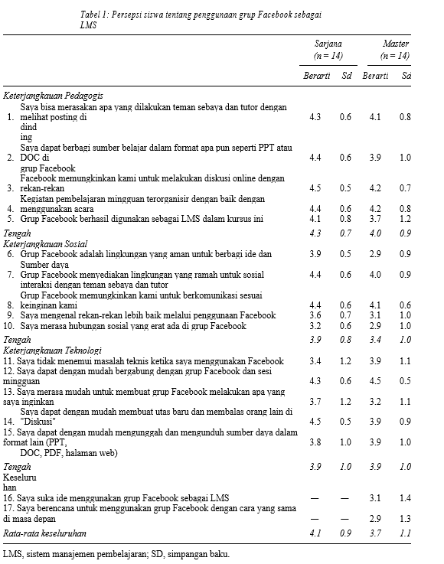
Rata
SD
Rata
SD

Slide 8
Apa Kendala Menguunakan Facebook sebagai LMS?

Slide 9
Grup Facebook tidak mendukung sumber belajar dalam format lain seperti PPT atau PDF untuk diunggah secara langsung, dan dengan demikian situs web pihak ketiga harus digunakan untuk mengatasi keterbatasan ini. Dalam dua kursus ini, Google Documents digunakan untuk meng -host materi pembelajaran dari format lain, dan Kwiksurvey digunakan untuk mengumpulkan umpan balik dari para peserta. Hasilnya menunjukkan bahwa integrasi alat eksternal ditambah dan meningkatkan kemampuan grup Facebook sebagai LMS.

Slide 10
Kesimpulan
Facebook adalah alat sosial yang sangat baik. Penggunaannya sebagai LMS mengganggu interaksi sosial normal.
Grup Facebook memiliki potensi untuk digunakan sebagai LMS. Ini memiliki biaya pedagogis, sosial dan teknologi, yang memungkinkan pengumuman memasang, berbagi ide dan sumber daya, dan menerapkan diskusi online.
Tujuan utama dari penelitian ini adalah untuk mengeksplorasi cara menggunakan grup Facebook sebagai LMS dan menyelidiki persepsi siswa berdasarkan pengalaman mereka. Temuan penelitian ini menegaskan bahwa grup Facebook memiliki potensi untuk digunakan sebagai LMS. Ini memungkinkan pengumuman, berbagi sumber daya, mengambil bagian dalam diskusi online dan berpartisipasi dalam kegiatan mingguan, yang merupakan fungsi dasar dari LMS.

